Slide 2
6.4 平面向量的应用
6.4.1 平面几何中的向量方法
6.4.2 向量在物理中的应用举例

Slide 3
1.会用向量方法解决简单的平面几何问题、力学问题以及其他实际问题.
2.体会向量在解决数学和实际问题中的作用.
3.掌握利用向量方法解决平面几何问题的一般步骤.
4.提升直观想象、逻辑推理和数学运算素养.
课标定位
素养阐释

Slide 4
自主预习·新知导学
合作探究·释疑解惑
易 错 辨 析
随 堂 练 习

Slide 5
自主预习·新知导学

Slide 6
一、用向量方法解决平面几何问题
1.想一想:向量可以解决哪些常见的平面几何问题?
提示:(1)解决有关夹角、长度等的计算或度量问题;(2)解决直线平行、垂直、三点共线、三线共点等位置关系的判断与证明问题.

Slide 7
2.由于向量的线性运算和数量积运算具有鲜明的几何背景,平面几何图形的许多性质,如全等、相似、长度、夹角等都可以由向量的线性运算及数量积表示出来,因此平面几何中的许多问题都可用向量运算的方法加以解决.

Slide 8
3.平面几何问题与平面向量之间的对应关系:

Slide 9
4.用向量方法解决平面几何问题的“三步曲”:
(1)建立平面几何与向量的联系,用向量表示问题中涉及的几何元素,将平面几何问题转化为向量问题;
(2)通过向量运算,研究几何元素之间的关系,如距离、夹角等问题;
(3)把运算结果“翻译”成几何关系.

Slide 10
5.在平面直角坐标系Oxy中,已知点A(-1,-2),B(2,3),C(-2,-1),以线段AB,AC为邻边的平行四边形的两条对角线的长分别是 , .

Slide 11
二、向量在物理中的应用
1.物理中的动量mv,功F·s是向量中的什么运算?
提示:因为m是标量,v是矢量,所以mv为数乘运算;因为F和s均为矢量,所以F·s为数量积运算.
2.(1)物理学中的许多量,如力、速度、加速度、位移都是
向量.
(2)物理学中的力、速度、加速度、位移的合成与分解就是向量的线性运算.

Slide 12
3.利用向量方法解决物理问题的基本步骤:
①问题转化,即把物理问题转化为数学问题;
②建立模型,即建立以向量为载体的数学模型;
③求解参数,即求向量的模、夹角、数量积等;
④回答问题,即把所得的数学结论回归到物理问题.

Slide 13
4.(1)已知三个力F₁=(-2,-1),F₂=(-3,2),F₃=(4,-3)同时作用于某物体上一点,为使物体保持平衡,现加上一个力F₄,则F₄等于( )
A.(-1,-2) B.(1,-2)
C.(-1,2) D.(1,2)
(2)已知速度|v₁|=10 m/s,|v₂|=12 m/s,且v₁与v₂的夹角为60°,则v₁与v₂的合速度的大小是( )
A.2 m/s B.10 m/s
C.12 m/s D.

Slide 14
解析:(1)由已知F₁+F₂+F₃+F₄=0,
故F₄=-(F₁+F₂+F₃)=-[(-2,-1)+(-3,2)+(4,-3)]=-(-1,-2)=(1,2).
(2)∵|v₁+v₂|²=|v₁|²+2v₁·v₂+|v₂|²
=100+2×10×12cos 60°+144=364,
答案:(1)D (2)D

Slide 15
【思考辨析】
判断下列说法是否正确,正确的在后面的括号内画“√”,错误的画“×”.
(4)力、速度、加速度、位移的合成与分解对应相应向量的加减运算.( √ )
(5)功是力F与位移s的数量积,即W=F·s.( √ )

Slide 16
合作探究·释疑解惑
探究一
探究二
探究三

Slide 17
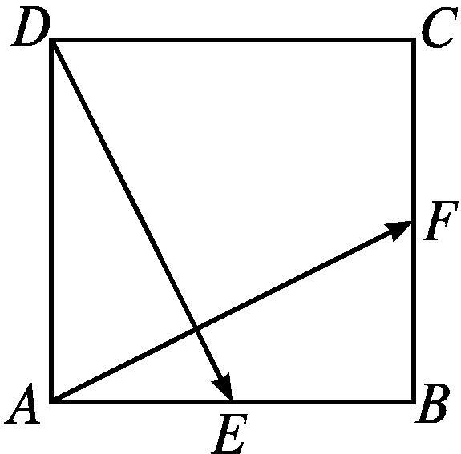
探究一 平面向量在几何证明中的应用
【例1】 如图所示,在正方形ABCD中,E,F分别是AB,BC的中点,求证:AF⊥DE.

Slide 19
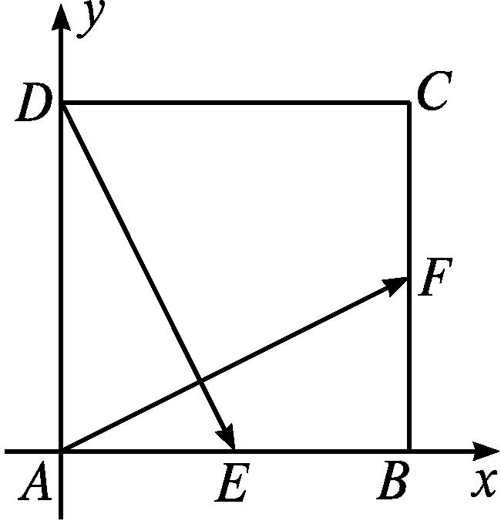
证法二:如图所示,建立平面直角坐标系,设正方形的边长为2,
则A(0,0),D(0,2),E(1,0),F(2,1),

Slide 20
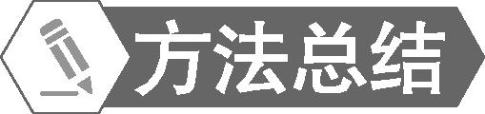
用向量证明平面几何问题的两种基本方法
(1)基向量法:
步骤为:①选取基底;②用基底表示相关向量;③利用向量的线性运算或数量积找相应关系;④把计算所得结果转化为几何问题.
(2)坐标法:
步骤为:①建立适当的平面直角坐标系;②把相关向量坐标化;③用向量的坐标运算找相应关系;④利用向量关系回答几何问题.

Slide 21
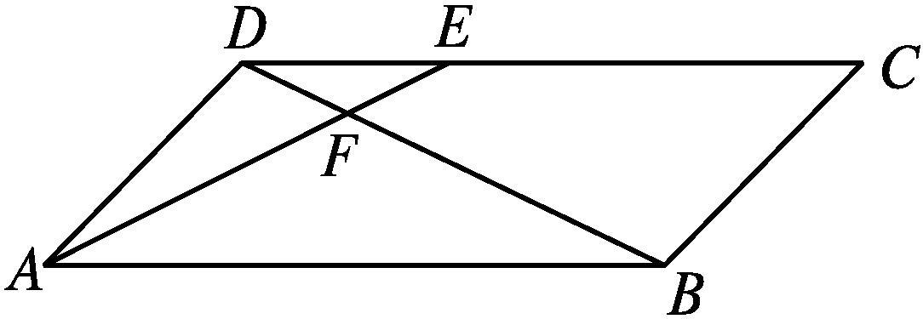

Slide 22
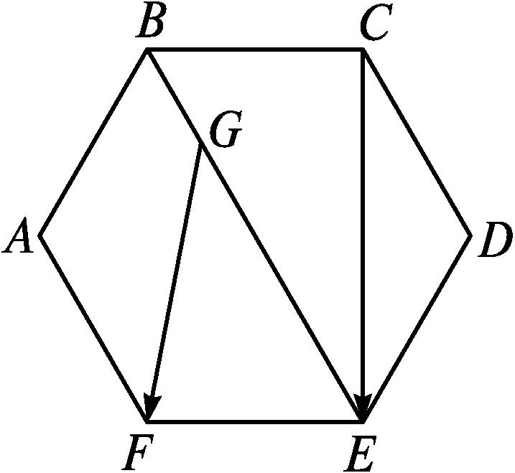
探究二 平面向量在几何求值中的应用
【例2】 (1)已知边长为2的正六边形ABCDEF,连接BE,CE,点G是线段BE上靠近点B的四等分点,连接GF,则 等于( )
A.-6 B.-9
C.6 D.9

Slide 23
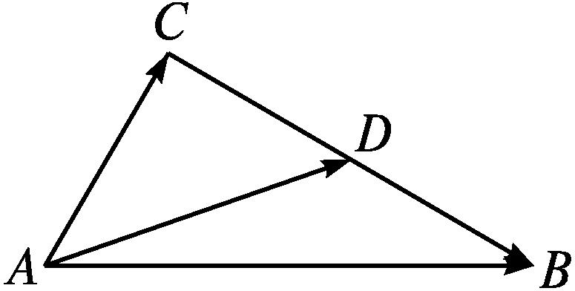

Slide 25
(方法二)以点F为原点,线段EF所在的直线为x轴,线段BF所在的直线为y轴,向右、向上分别为x轴、y轴的正方向,建立平面直角坐标系(图略),则

Slide 27
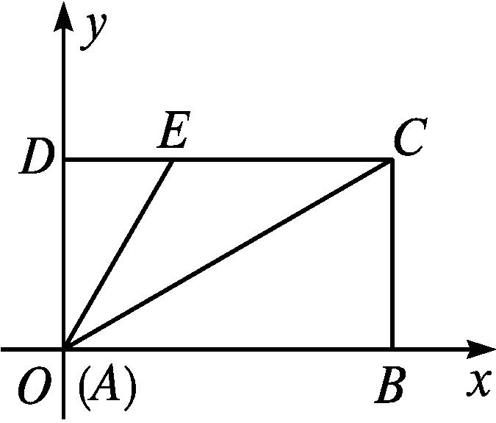

Slide 28


Slide 30
1.用向量法求长度的策略
(1)利用图形特点选择基底、向量的数量积转化,用公式|a|²=a²求解.
(2)建立坐标系,确定相应向量的坐标,代入公式:若非零向量a=(x,y),
2.向量数量积、夹角的计算
利用向量或坐标表示出未知向量,代入相应的公式进行计算.

Slide 31
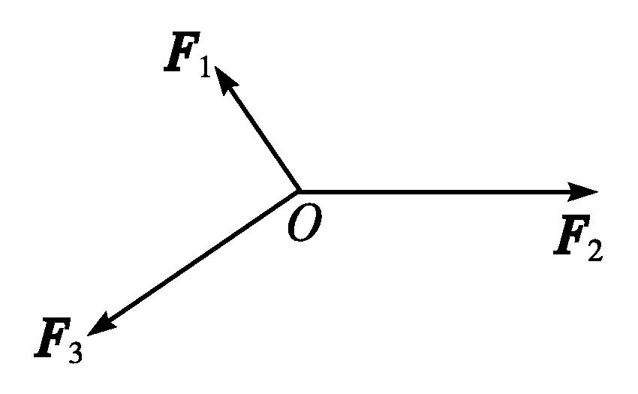
探究三 平面向量在物理中的应用
【例3】 设作用于同一点的三个力F₁,F₂,F₃处于平衡状态,若|F₁|=1,|F₂|=2,且F₁与F₂的夹角为 ,如图所示.
(1)求F₃的大小;
(2)设力F₃,F₂的夹角为θ,求θ的值.
分析:(1)用F₁,F₂表示F₃,求|F₃|.
(2)利用F₁,F₂,F₃之间的关系求出F₂·F₃,利用夹角公式求解.

Slide 33
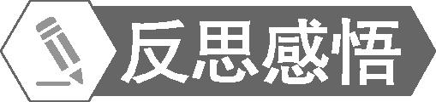
用向量解决物理中相关问题的步骤
(1)转化:把物理问题转化成数学问题.
(2)建模:建立以向量为主体的数学模型.
(3)求解:求出数学模型的相关解.
(4)回归:回到物理现象中,用已经获取的数值去解释一些物理现象.

Slide 34
【变式训练2】 一纤夫用纤绳拉船沿直线方向前进60 m,若纤绳与前进方向的夹角为 ,此人的拉力为50 N,则纤夫对船所做的功为 J.

Slide 35
易 错 辨 析

Slide 36
未将物理问题转化为向量问题致错
【典例】 一条河宽为8 000 m,一船从A出发航行垂直到达河正对岸的B处,船速的大小为20 km/h,水速的大小为12 km/h,则船到达B处所需时间为 min.
错解:因为河宽为8 000 m,船速的大小为20 km/h,所以船到达B处所需时间为
答案:24
以上解答过程中都有哪些错误?出错的原因是什么?你如何改正?你如何防范?

Slide 37
提示:错解中误将船在静水中的速度作为了船的实际速度导致错误.

Slide 38
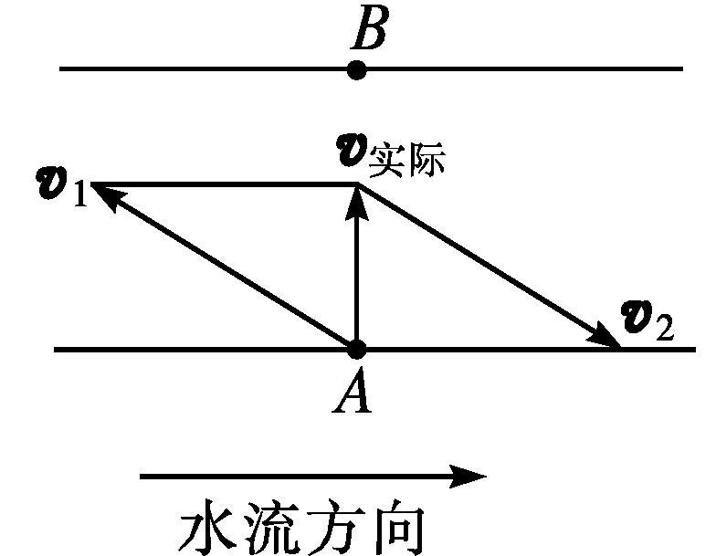
正解:因为v_{实际}=v_{船}+v_{水}=v₁+v₂,|v₁|=20 km/h,|v₂|=12 km/h,
答案:30

Slide 39
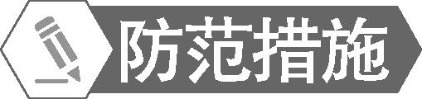
船行驶的实际速度是船在静水中的速度与水速的合成,因此应先借助平行四边形法则或三角形法则求出其实际速度,再解决相关问题.

Slide 40
【变式训练】 河水流速的大小为2 m/s,一艘小船以10 m/s的速度向垂直于对岸的方向行驶,则小船在静水中的速度大小为 .
解析:设河水的流速为v₁,小船在静水中的速度为v₂,船的实际速度为v,则v=v₁+v₂,|v₁|=2,|v|=10.
因为v⊥v₁,所以v·v₁=0,

Slide 41
随 堂 练 习

Slide 42
答案:B

Slide 43
答案:D

Slide 44
答案:B

Slide 45
4.已知力F=(2,3)作用在一物体上,使物体从A(2,0)移动到
B(-2,3),则F对物体所做的功为 J.
解析:由题意知位移 ,
则力F做的功为W=F·s=2×(-4)+3×3=1.
答案:1

Slide 46
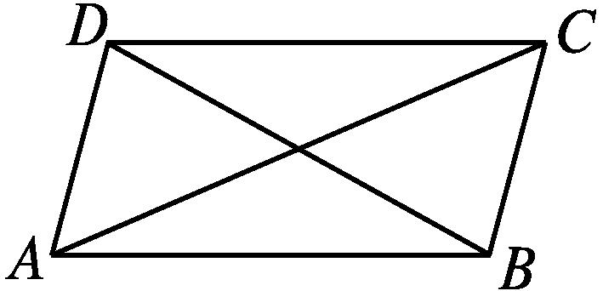
5.如图,在平行四边形ABCD中,AD=1,AB=2,对角线BD=2,求对角线AC的长.

